Slide 1
Comment concilier, à l’échelle planétaire productivité et biodiversité?
La forêt – est-elle prête pour les futurs défis écologiques, sociales et économiques?
Florian STEIERER
Rencontres WOODRISE - 30 Janvier 2019, Genève, Suisse
Notes:
Merci M Haegi et Lignum, M

Slide 2
La Commission Economique pour l’Europe
Gestion durable des forêts – quelques chiffres et tendances actuelles
Sciages résineux - un produit clé pour la construction
Changement climatique – séquestrer, adapter, recycler, innover & substituer
Conclusions

Slide 3
La Commission Economique pour l’Europe

Slide 4
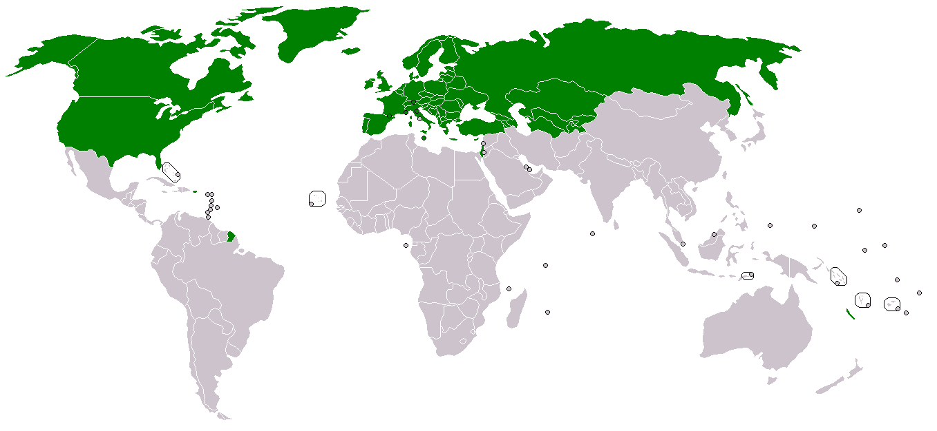
Commission Économique pour l’Europe
… crée en 1947
… une des 5 commissions régionales de l’ONU
… facilite l'intégration économique et la coopération entre ses 56 États membres

Slide 5
Commission Économique pour l’Europe
Forêts et produits forestiers de la région de la CEE:
41 % des forêts du monde (surface)
60% de la production globale du bois d’œuvre (volume)
85% des forêts certifiés (surface)

Slide 6
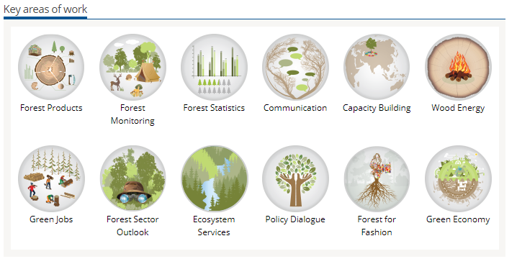
CEE/FAO Section de la forêt et du bois
Nos domaines d’activités:
Données statistiques, suivi, rapports et évaluation
Concertation et conseils sur les politiques à mener
Communication et information
Renforcement des capacités

Slide 7
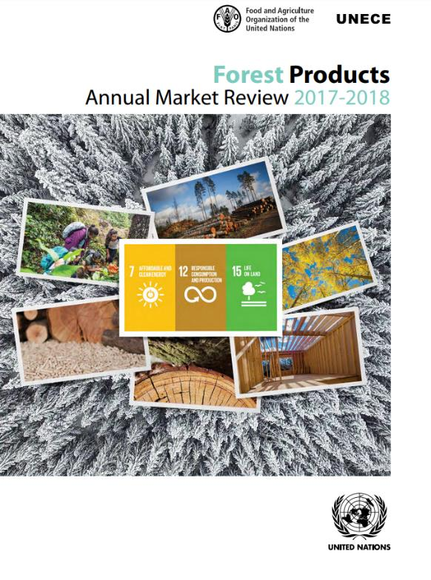
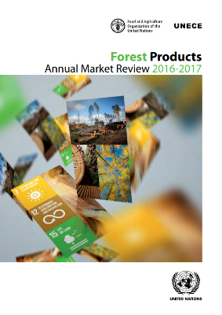


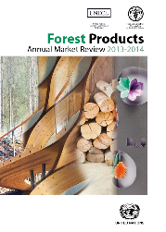

La Revue annuelle du marché des produits forestiers
Fournit une analyse complète des marchés dans la région de la CEE
Examine l’influence sur les marchés des principaux facteurs hors de la région
Analyse des produits forestiers à partir de la forêt jusqu’à l’utilisateur final (c’est-à-dire des bois ronds et des produits de première transformation, aux produits à valeur ajoutée et aux produits utilisés dans la construction).

Slide 8
Gestion durable des forêts
– quelques chiffres et tendances actuels

Slide 9
L’homme est en train de détruire la forêt!
Question
Correct:
- 7.6 millions d’hectares par an
+ 4.3 millions d’hectares par an
===========================
∑-3.3 millions d’hectares par an
Source: FAO FRA 2015

Slide 10
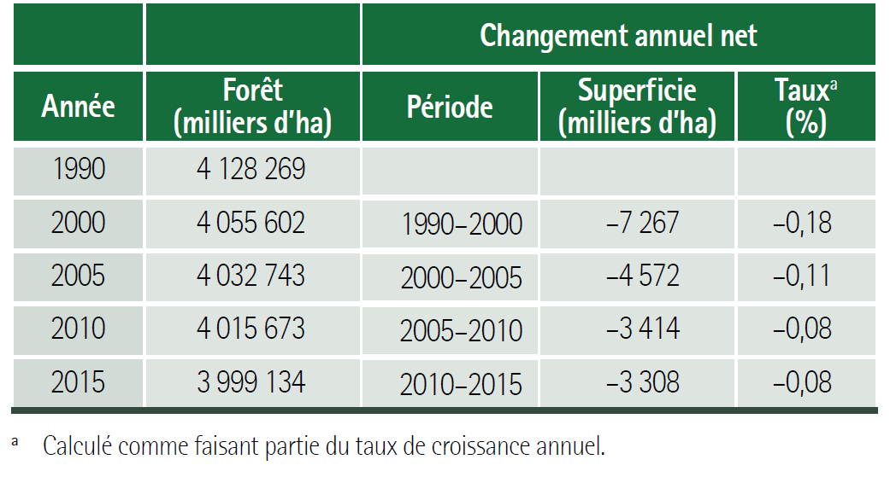
Changement de superficie forestière mondiale
Source: FAO Évaluation des ressources forestières mondiales 2015

Slide 11
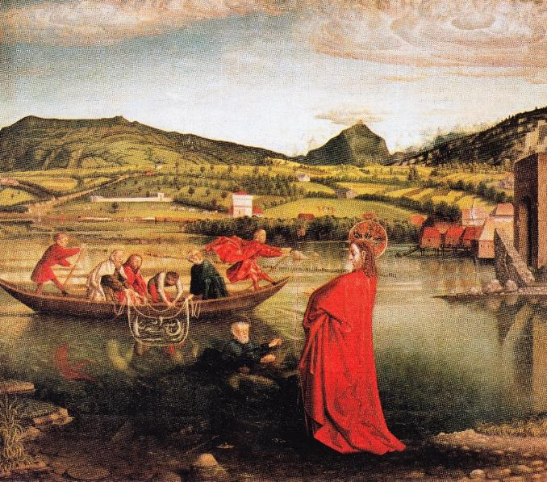
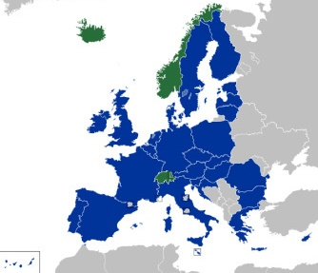

UE & AELE (2000-2015):
Surface de la foret: + 6,2 millions ha (+ 3,7%)
Volumes sur pied:
Résineux + 2,1 milliards m³ (+ 14,6%)
Feuillus + 2,7 milliards m³ (+ 30,9%)
======================================
Total + 4,8 milliards m³ (+ 20,8%)
La Pêche miraculeuse, (Witz) 1444. 132cm x 154cm, Musée d'Art et d'Histoire, Genève. Source: Wikipédia
Source: Google 2019
Notes:
Association Européenne de libre échanges
Holznot in the 16th-19th century
One of the oldest landscape paintings
Little forest in the painting – actually it is painted 1444 – about 50 to 100 years before in Germany and other regions the Holznot was proclaimed – wood scarcity caused by early industrialization – Salines, mining – melting and building tunnels, glass-making (potash), ship building etc. had a huge toll on forest resources.
2000 – 2015 – forest area in Europe increased by 8.9 million ha (EU/EFTA 6.2 million ha – or 3.7 %) – Switzerland has about 1.2 million ha of forests
The growing stock increased even faster, i.e. that member states don’t use the full potential of their forests – EU/EFTA growing stock increased by 4.8 billion m3 from 2000 until 2015 – an increase by 21% - Swiss forests stock about 440 million m3
3.70% = 0.26% per year 14.60% = 0.98% per year 30.90% = 1.95% per year
Hardwood accounting for 42 % of the growing stock increased by 31% and softwood accounting for 58% increased by 15% - so we are not running out for wood due to overuse, however, climate change and biotic and abiotic disturbances may be more challenging for coniferous tree species.
États membres de l'UE, des États parties à l'Association européennede libre-échange (AELE)

Slide 12
C’est l’industrie de bois
qui détruit la forêt primaire!
Question
Faux
8% de la perte des forêts primaires
dans le monde
est due à l’extraction du bois d’œuvre.
Source: FAO FRA 2000

Slide 13
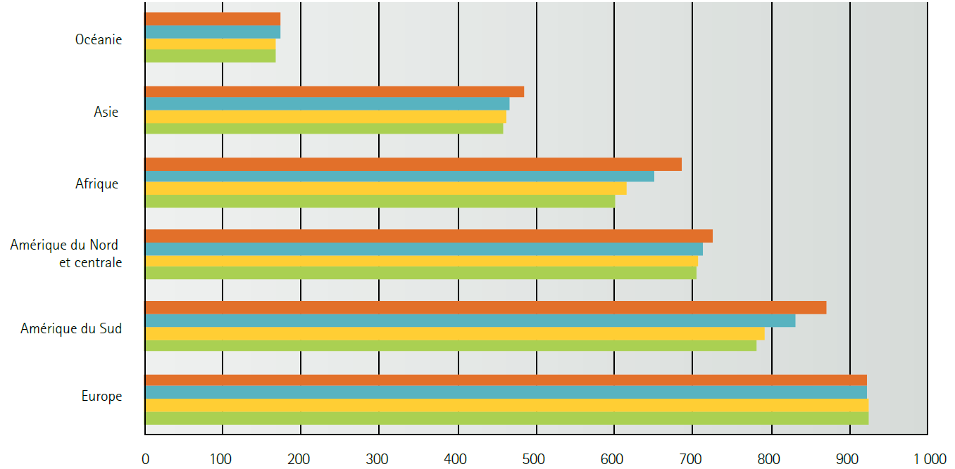
Superficie de la forêt naturelle et semi naturelle par région
Source: FAO Évaluation des ressources forestières mondiales 2015

Slide 14

Application pilote du Système d’évaluation de la gestion des forêts
(SEMAFOR)
Nouvel outil qui permet évaluer le progrès dans la mise en œuvre de la gestion durable des forets
Critères et indicateurs de gestion durable des forêts servent à évaluer les progrès dans la gestion durable des forêts.
Notes:
Conférence ministérielle pour la protection des forêts en Europe

Slide 15
Sciages résineux
– un produit clé pour la construction

Slide 16
Sciages résineux – un produit clé pour la construction
La production mondiale de sciages résineux…
… a augmenté de 25% au cours des 20 dernières années
… 76% de la production mondiale est à la région de la CEE
(0,26 milliard de m³)
L’exportation mondiale de sciages résineux…
… représente 37% de la production de sciages résineux
… a augmenté de 52% au cours des 20 dernières années
… proviennent à 94% de la région de la CEE
Notes:
3.78 billion m³ bois récolté annuellement
dont 1.89 milliard m³ du bois d’œuvre (IRW)
dont 1.09 milliard m³ du bois d’œuvre résineux
dont 0.83 milliard m³ récoltés dans la CEE-ONU
dont 0.53 milliard m³ transformés par des scieries de la CEE

Slide 17
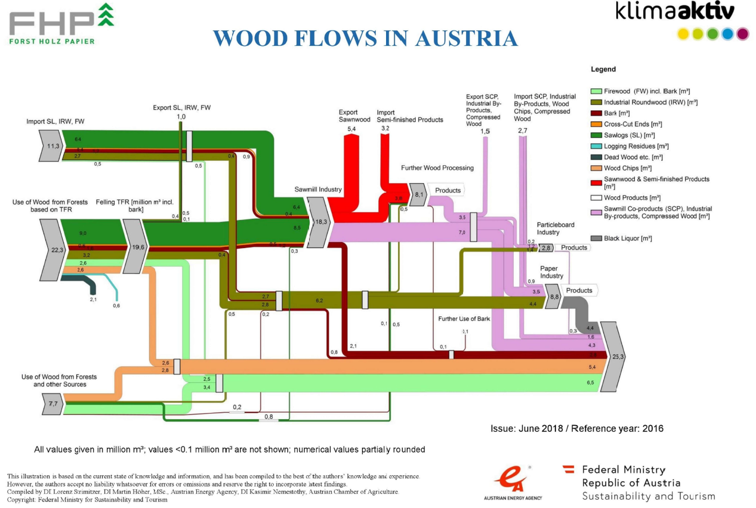
Sciages résineux – un produit clé pour la construction
Source: UNECE Committee on Forests and the Forest Industry - Market Statement Austria (www.unece.org/forests/market-statements-2018.html)
Notes:
Mobilisation
Valeur ajouté
Produits annexes
Intégration horizontale et verticale

Slide 18
Changement climatique
– séquestrer, recycler, adapter, innover & substituer

Slide 19
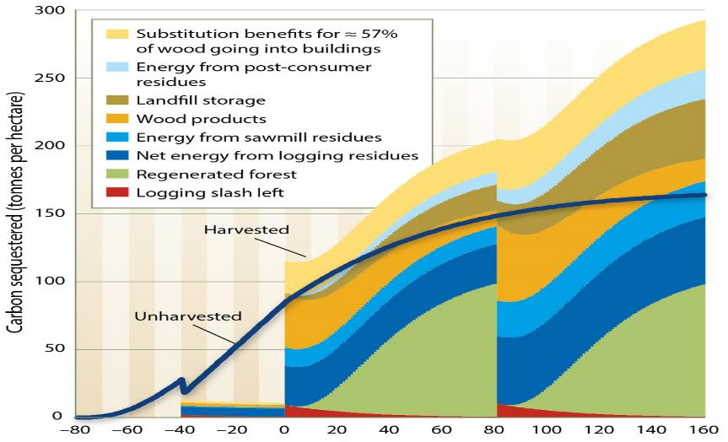
Changement climatique
– séquestrer
Garde le carbone hors de l’atmosphère le plus longue possible
Dans la forêt
Dans des produits de bois, avec une longe durée de vie
Réutilisation et recyclage
Utilisation finale énergétique efficace pour substituer pour des énergies fossiles.
Source: Carbon calculator tracks the climate benefits of managed private forests. Stewart, W. and Sharma, B. California Agriculture. Volume 69. 2015. >>> link
Notes:
Cumulative sequestration benefits over time from 1 hectare of a mixed-conifer forest under two scenarios: unharvested (or letgrow), and even-aged harvest and regeneration with 75% of slash (logging residues) used for energy at a harvest at year 0. The life cycle includes the 80 years since the forest started from seedlings as well as two cycles of harvesting and replanting.
La séquestration cumulée tire au fil du temps de 1 hectare de forêt de conifères mixtes dans deux scénarios: récolte et régénération non-exploitées (ou non croisées) et égales avec 75% des déchets de coupe utilisés comme énergie lors d’une récolte de l’année 0. Le cycle de vie comprend les 80 années écoulées depuis le début de la forêt, ainsi que deux cycles de récolte et de replantation.

Slide 20
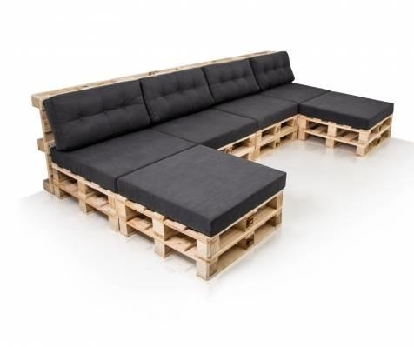
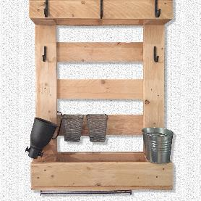
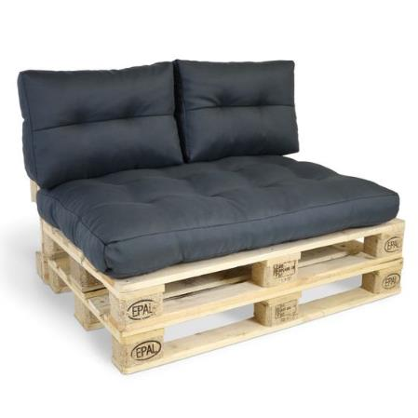
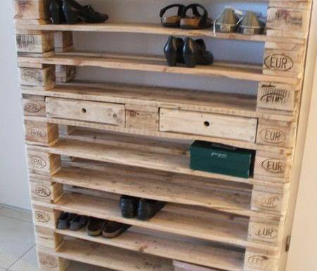
Changement climatique
– recycler
Plus de demande pour des produits non-fossiles
Plus de pression sur des ressources naturelles
Papier et carton facile à recycler et bien établi
Panneaux des particules – dans certains pays, 93% du bois provient du recyclage
Concepts innovants pour la réutilisation et recyclage

Slide 21
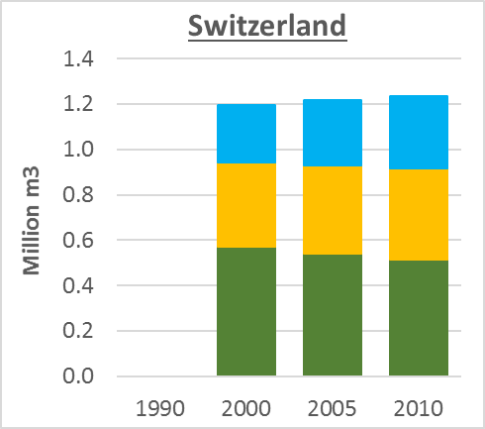
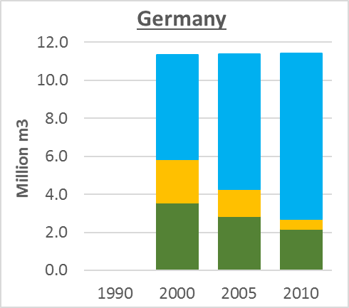
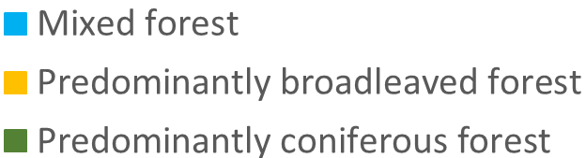
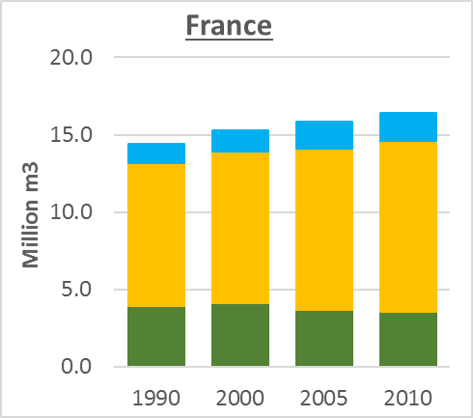
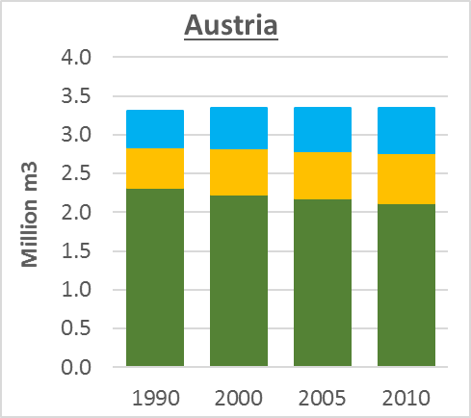
Changement climatique
– adapter
Suisse
Allemagne
Million ha
Million ha
Incertitude de l’ampleur et des effets par l’endroit
Diversification des espèces forestiers pour atténuer les risques
Changement de la composition des forêts
Futur marche de bois plus diversifié – beaucoup plus de feuillus
Forêts mixtes
Forêts feuillues
Forets de conifères
France
Autriche
Million ha
Million ha
Source: http://w3.unece.org/PXWeb2015/pxweb/en/STAT/STAT__26-TMSTAT1

Slide 22
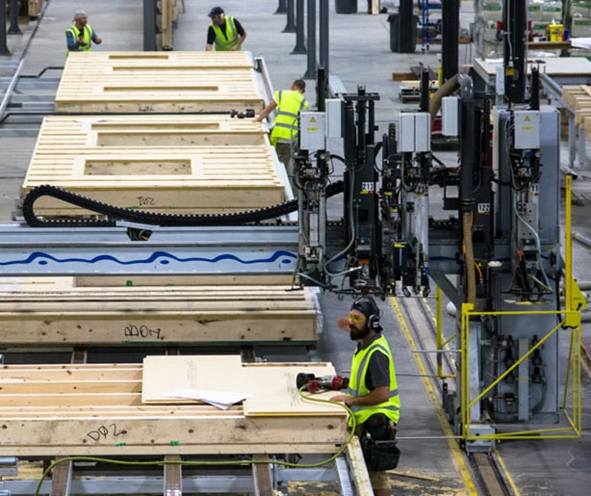
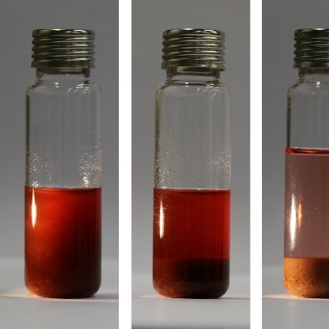

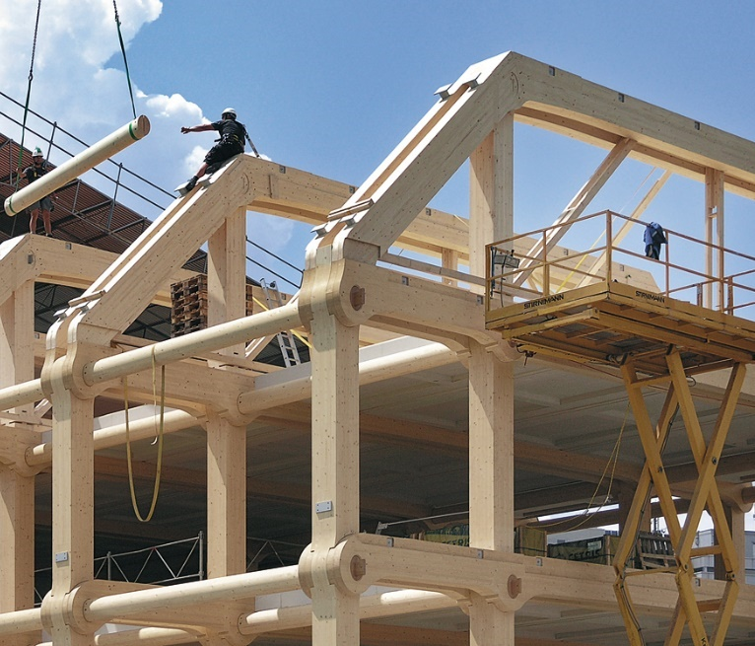
Changement climatique
– innover
Produits
  Bois lamellé-croisé (CLT)
  Fibres à base de bois
  Cellulose nanocristalline
  Produits chimiques
  …
Processus de production
  Préfabrication
  Révolution industrielle 4.0
  Solvants eutectiques profonds
  …
Standardisation
Gouvernance politique
Concepts économiques innovatives

Slide 23

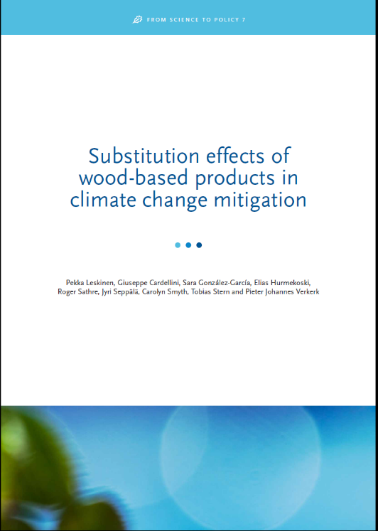
Changement climatique
– substituer
Société de 2000 Watt – substitution de l’acier et du béton avec du bois – meilleur bilan de carbone
Etude EFI – résultats sensationnels
  effet de substitution moyen de 1,2 kg C / kg C, ce qui signifie que pour chaque kilogramme de carbone contenu dans les produits ligneux substituant des produits non ligneux, il en résulte une réduction moyenne des émissions d’environ 1,2 kg C.
  Construction 1,3 kg C / kg C
  Textiles 2,8 kg C / kg C

Slide 24
Conclusions

Slide 25
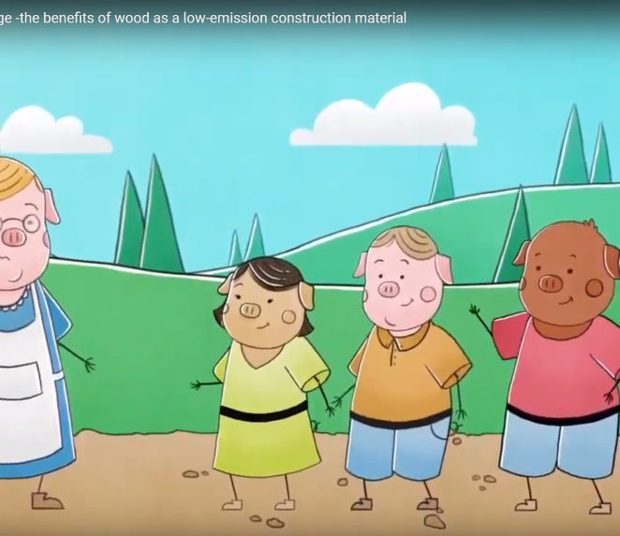
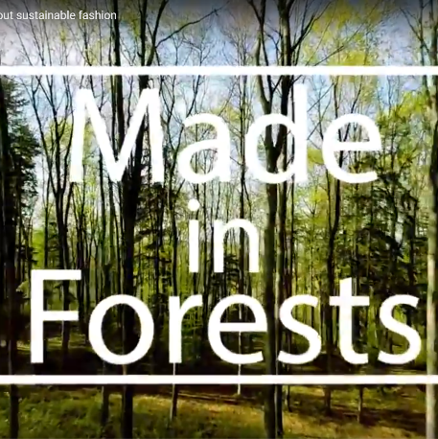
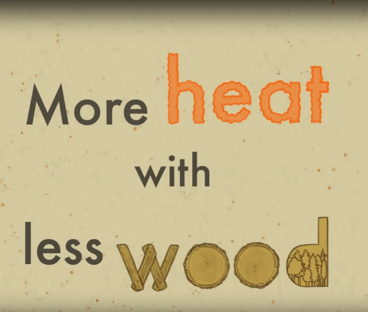
Vidéos
«Made in forests»:
La star de cinéma et ambassadrice de bonne volonté du PNUD, Michelle Yeoh, met la lumière sur le rôle que la fabrication de vêtements et la mode grand public peuvent avoir pour une planète meilleure . >>> lien
«Les trois petits cochons et le changement climatique»
Le bois peut jouer un rôle crucial dans la réduction des émissions lors du remplacement de matériaux à plus forte intensité de carbone dans le secteur de la construction. Le dessin animé nous rappelle que les émissions de carbone du béton et de l'acier sont respectivement 40 et 30% plus élevées que celles du bois. >>> lien
«Plus de chaleur avec moins de bois»
Faire un feu est facile, mais utiliser efficacement le bois-énergie à la maison est tout sauf facile! Les secteurs concernés par les travaux de développement concernant l'utilisation du bois pour le chauffage et la cuisine sont divers: isolation thermique du logement, technologie de chauffage, santé du consommateur et aspects comportementaux de l'utilisation du bois, ainsi que la garantie d'une qualité minimale des ressources naturelles en bois, pour ne citer que quelques exemples. Favoriser le développement durable dans ce est une tâche complexe qui peut être mieux réalisée grâce à des efforts intersectoriels. >>> lien

Slide 26
Conclusions
Forêt dans la région de la CEE est en plein croissances;
Bois résineux est un important facteur économique pour les propriétaires forestiers et la filière du bois;
Changement climatique est un défi mais aussi une opportunité pour le secteur;
Dans l’avenir il y aura besoin des produits à base des bois feuillus – outre le bois énergie;
Forêt pour la mode – un potentiel économique et écologique important;
Innovation et communication sont clé pour le développent du secteur.

Slide 27
Conclusions
La forêt de la région de la CEE est prête
pour les futures défis
écologiques, sociales et économiques…
… mais il reste une grande incertitude
concernant les effets
du changement climatique
pour la ressource forestier locale.

Slide 28
Florian STEIERER
florian.steierer@un.org

